Slide 1


TRƯỜNG TIỂU HỌC ĐOÀN KẾT
BÀI 9: CÙNG NHAU
ÔN TẬP HỌC KÌ I
GV: Tạ Thùy Linh

Slide 2
Hoạt động 3: Củng cố kiến thức đã học
* Đồ dùng học tập
*Màu sắc, chấm , nét

Slide 3
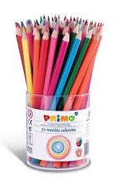
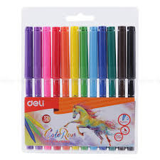
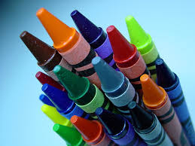


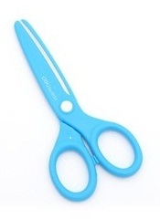
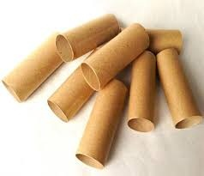
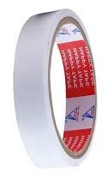
Hoạt động 3: Củng cố kiến thức đã học
Đồ dùng học tập

Slide 4
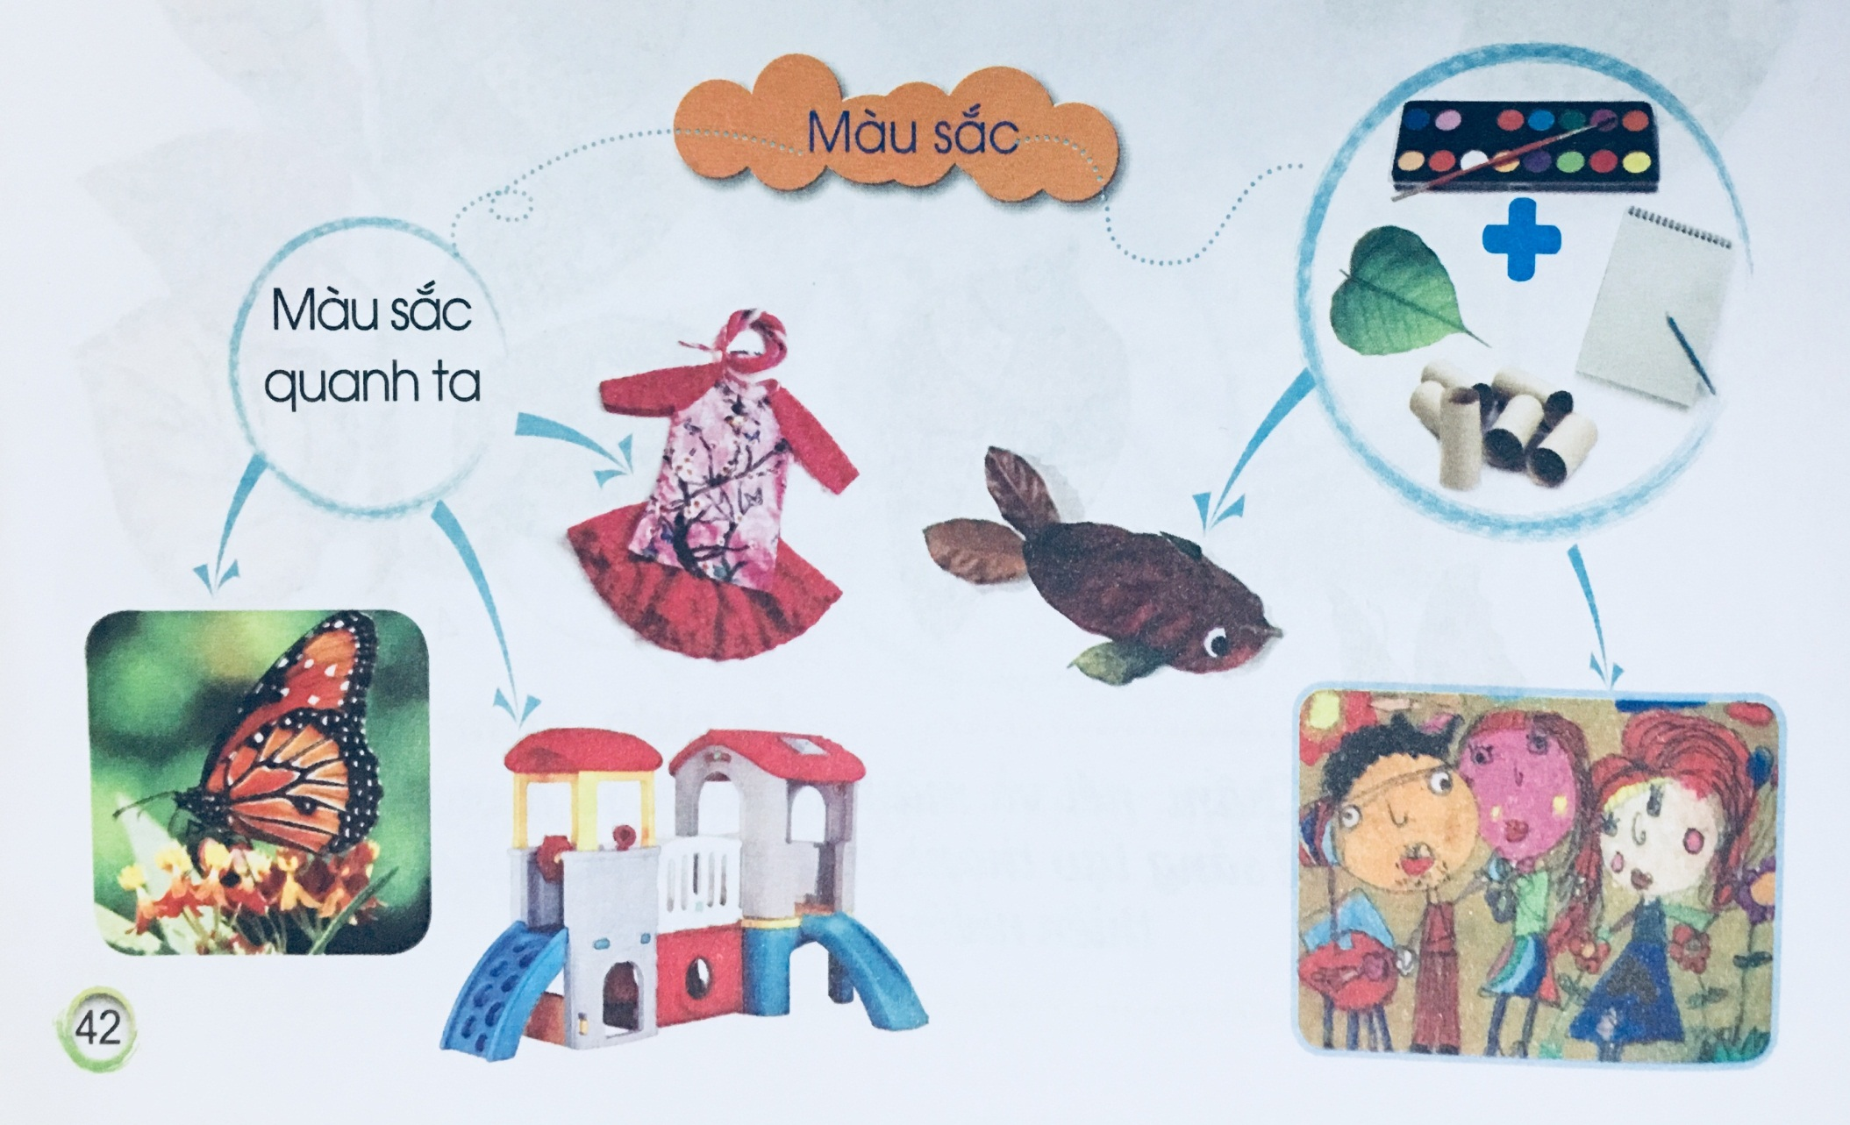
Hoạt động 3: Củng cố kiến thức đã học

Slide 5
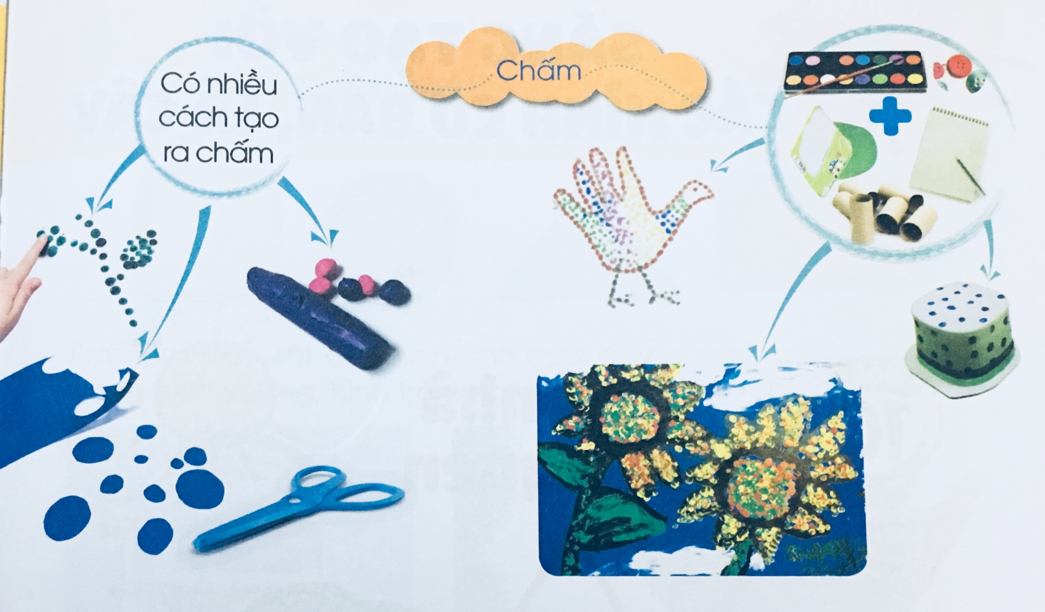
Hoạt động 3: Củng cố kiến thức đã học

Slide 6
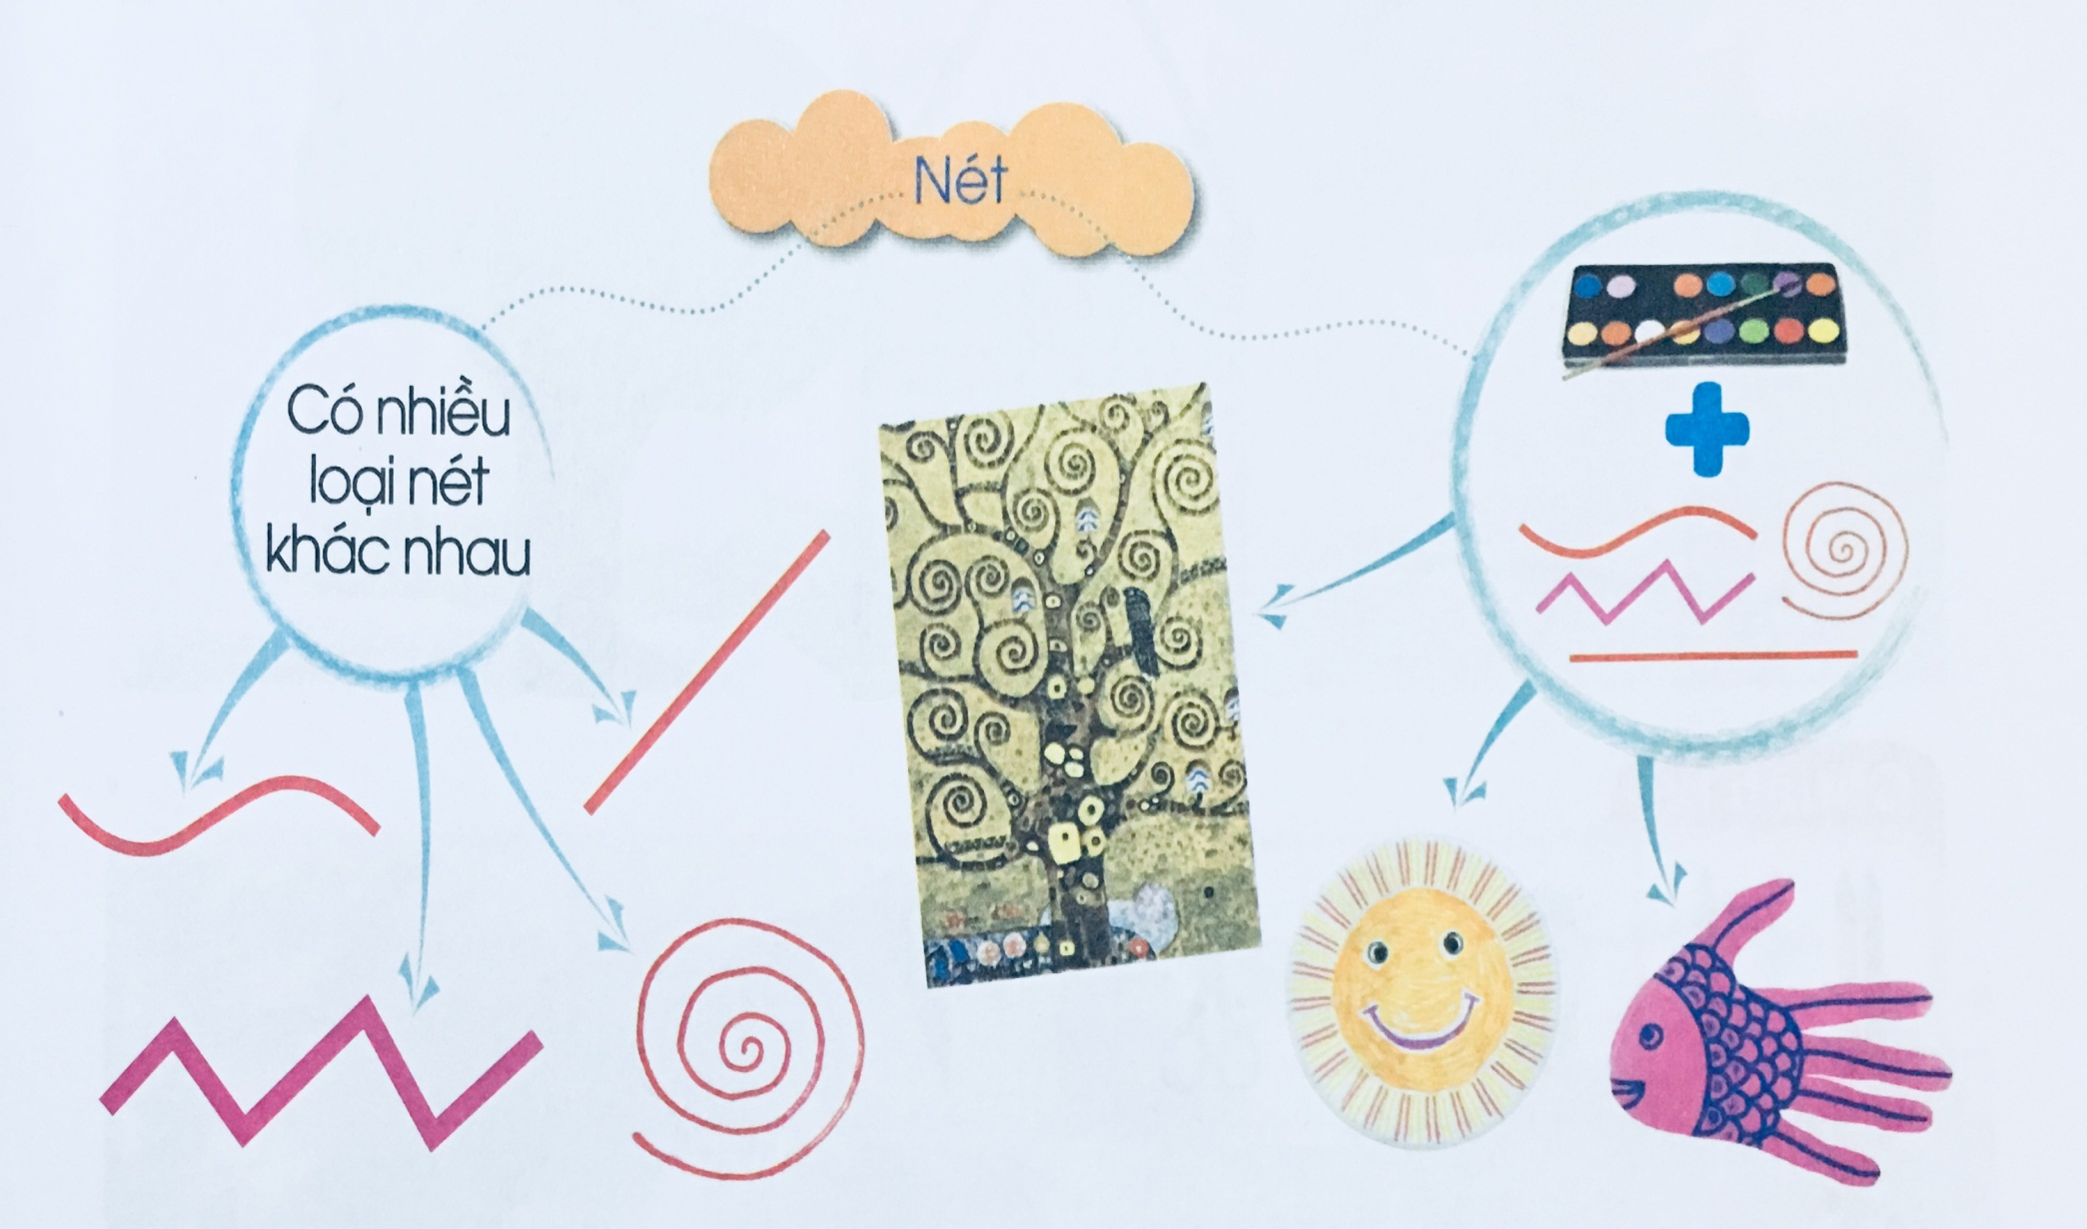
Hoạt động 3: Củng cố kiến thức đã học

Slide 7
Hoạt động 4: Thực hành sáng tạo và thảo luận
- Yêu cầu học sinh thực hành nhóm.
Yêu cầu nhóm học sinh trong khi thực
có thảo luận nhóm.

Slide 8
Hoạt động 5: Tổng kết bài học:

Slide 9

Hoạt động 6:
Hướng dẫn học sinh chuẩn bị bài học kì 2

